Slide 1
4.3 分页式存储管理
分页式存储的基本原理
快表
分页式存储空间的分配和去配
分页式存储空间的页面共享和保护
多级页表
反置页表

Slide 2
分页式存储的基本原理
快表
分页式存储空间的分配和去配
分页式存储空间的页面共享和保护
多级页表
反置页表

Slide 3
4.3.1：引入原因
分区管理要求作业必须分配到一个或少数几个分区中,容易产生区内碎片
找不到足够大的分区还需要花费时间合并分区
影响内存利用率和系统效率
OS
Job1
Job2
Job3

Slide 4
4.3.1：基本思想
主存物理地址空间分成多个固定大小的块（页框）并为各块加以编号，从0开始，如第0块、第1块等
进程逻辑地址空间按照主存块大小分页（页面）并为各页加以编号，从0开始，如第0页、第1页等
连续的页面存放在离散的页框中

Slide 5
4.3.1：分页式存储
分页式存储管理旨在减少内存碎片,避免分区合并
采用了离散分配方式,一个作业的任一面页可以装入到内存任一空闲物理页框,并不要求逻辑上相邻的页所在内存物理块也相邻
只有作业的最后一页才有可能产生页内碎片，避免了分区合并

Slide 6
4.3.1：逻辑地址
分页地址中的地址结构如下：
31 | 12 | 11 | 0
页号 |  | 页内位移
页面大小的设置 ？

Slide 7
4.3.1：页面大小设置
在分页系统中的页面其大小应适中
页面若太小，一方面虽然可使内存碎片减小，从而减少了内存碎片的总空间，有利于提高内存利用率
另一方面也会使每个进程占用较多的页面，从而导致进程的页表过长，占用大量内存
此外，还会降低页面换进换出的效率
然而，如果选择的页面较大，虽然可以减少页表的长度，提高页面换进换出的速度，但却又会使页内碎片增大
因此，页面的大小应选择得适中，且页面大小应是2的幂，通常为512 B~8 KB

Slide 8
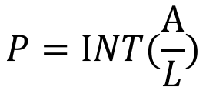

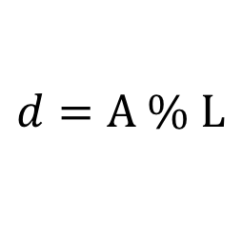
4.3.1：页号，页内偏移，地址
对某特定机器，其地址结构是一定的。若给定一个逻辑地址空间中的地址为A，页面的大小为L，则页号P和页内地址d可按下式求得：
$$A=P×L＋d$$
$$P=INT(\frac{A}{L})$$
$$d=A \% L$$

Slide 9
4.3.1：练习
假设某系统有64KB的内存，页大小设置为1024B。
现在某进程A共占有4页：2,4,6,7
需访问的逻辑地址为：1023 ，2500，3500，4500
其转换得到的物理地址为（十进制表示）？

Slide 10
4.3.1：页表与地址转换
操作系统区
共100块
第100块
作业A
A1
第101块
第102块
A0
A0
第103块
A1
第104块
A2
第105块
A2
第106块
…

Slide 11
4.3.1：页表与地址转换
页表
页号
块号
作业表
A0
103
作业名
页表始址
页表长度
A1
101
A
xxxxxx
3
A2
106
…
…
…
每个作业都在内存离散地占有物理块,
如何让系统知道哪个物理块属于哪个作业?

Slide 12
4.3.1：页表实现
硬件实现：为每个页面设立一个重定位寄存器,每一表项至少包括页号和物理块号两项信息（造价极高）
Intel86 的32位平台，页面为4KB，4GB的逻辑地址空间有1M页面
软件实现：把页表存放在内存中,系统另设一个页表基址寄存器和长度控制寄存器用来存放当前运行作业的页表始址和页表长.当前占有处理器的进程是页表寄存器的使用者，一旦进程出让了处理器，同时也应出让页表寄存器

Slide 13

4.3.1：地址转换过程
进程运行前系统把页表基址存入页表基址寄存器
运行时硬件自动将逻辑地址分成两部分，页号P和页内位移d
找到页表基址后，按页号P作为索引查页表，得到页框号，根据公式完成地址转换
$$A=P×L＋d$$

Slide 14
分页存储管理的地址转换
逻辑地址
物理地址
CPU
p d
b d
基表基址寄存器
0
1
…
p d
…
主存储器

Slide 15
4.3.1：软件实现页表的缺陷
页表放在内存中，这样，CPU每存取一个数据时，需要两次访问内存
第一次：访问页表取得物理块号以形成物理地址
第二次：根据物理地址存取数据
指令执行速度降低了一倍！

Slide 16
分页式存储的基本原理
快表
分页式存储空间的分配和去配
分页式存储空间的页面共享和保护
多级页表
反置页表

Slide 17
4.3.2：相联存储器 / 快表
为提高运算速度,在存储管理部件中增设一个专用的高速缓冲存储器,用来存放最近访问过的部分页表,这种高速缓冲存储器称为快表或相联存储器
Intel80486的快表为32个单元

Slide 18
4.3.2：页块查询过程
首先查找快表，若找到则将物理块号和页内地址（也是块内地址）拼接形成物理地址
若在快表中未找到物理块号，则再查找内存页表，获取物理块号，一方面形成物理地址，另一方面将该表项抄到快表中，以备下次再次访问该页面
查快表和查内存页表是同时进行的，一旦从快表中找到了对应项，则立即停止对内存页表的查找
当快表已满且要登记新页时，需要淘汰旧快表项，最简单的策略是“先进先出”

Slide 19
4.3.2：命中率
通过快表实现主存访问的比率称为命中率
引入快表后,访问速率与命中率相关，命中率越高，访问速度越快，性能越好

Slide 20
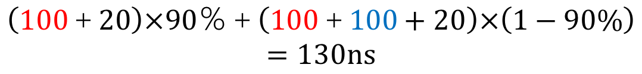
4.3.2：命中率 示例
主存访问时间为100ns, 快表访问时间为20ns,命中率假设为90%,内存有效存取时间（EAT: Efficient Access Time）/ 平均存取时间（AAT: Average Access Time）为：
$$（100＋20）×90％＋（100＋100+20）×（1−90\%）$$
$$=130ns$$

Slide 21
分页式存储的基本原理
快表
分页式存储空间的分配和去配
分页式存储空间的页面共享和保护
多级页表
反置页表

Slide 22
4.3.3：页面分配和去配
分页式存储管理中，由一张主存物理块表来管理分配。
最简单的可以由位图来记录内存分配情况
A |  |  |  |  |  |  |  | B |  |  |  |  |  | C |  |  |  |  |  | D |  |  |  |  |  | E
1 | 1 | 1 | 1 | 1 | 0 | 0 | 0 | 1 | 1 | 1 | 1 | 1 | 1 | 1 | 1 | 1 | 1 | 0 | 0 | 1 | 1 | 1 | 1 | 1 | 1 | 1 | 1 | 1 | 0 | 0 | 0
 |  |  |  |  |  |  | 8 |  |  |  |  |  |  | 16 |  |  |  |  |  |  |  | 24 |  |  |  |  |  |  |  | 32

Slide 23
4.3.3：页面分配和去配
链表方法：
状态 | 起始块 | 长度 | 指针
P
0
5
H
5
3
P
8
6
H
14
4
P
18
2
H
20
6
P
26
3
H
29
3
X
去配时需要注意与前后空闲项的合并
Notes:
P 是有进程占据 process
H 是空的，hole

Slide 24
分页式存储的基本原理
快表
分页式存储空间的分配和去配
分页式存储空间的页面共享和保护
多级页表
反置页表

Slide 25
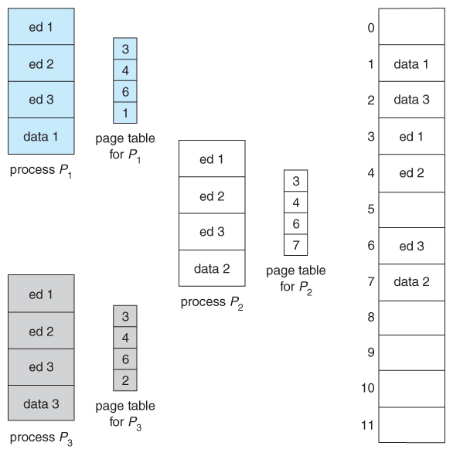
4.3.4：页面共享和保护
各进程复用相同的程序段页面，相同的逻辑页面需重定位至相同的物理页面
Figure 8.13
Sharing of code in a paging environment
“OSC” P297

Slide 26
4.3.4：页面共享和保护
分页存储管理在实现共享时,必须区分数据共享和程序共享,实现数据共享时,允许不同作业对共享的数据页使用不同的（逻辑）页号,只要让各自页表中的有关表目指向共享的数据信息块就行了
实现程序共享时,由于页式存储结构要求逻辑地址空间是连续的,所以程序运行前它们的页号就确定了.对共享的程序必须规定一个统一的（逻辑）页号.当共享程序的作业数增多时,要规定一个统一的页号是困难的
实现信息保护的办法是在页表中增加一些标志位,用来指出该页的信息可读/写\只读\只可执行\不可访问等

Slide 27
4.3.4：动态链接
采用静态链接开销大，影响系统效率，因此把函数定位和链接推迟到运行时刻，即采用动态链接
动态链接是指，运行时把共享库中共享函数的目标代码库加载到程序的主存区的过程
动态链接通过动态链接器来执行

Slide 28
4.3.4：动态链接
编译和动态链接共享库的过程（例）
编译时，给出main.h，并包含#include<stdio.h>等头文件
链接器对编译输出信息main1.o和标准共享库libc.so的重定位和符号表信息进行静态链接。获得部分可执行的目标代码命名为Exmain1
装入器在加载和运行Exmain1时，装入器负责加载和运行动态链接器。
动态链接器通过执行以下重定位完成链接任务
① 重定位libc.so的文本和数据到某个段
② 重定位Exmain1中所有对由libc.so定义的符号引用
③ 动态链接器将控制传递给应用程序，此后，共享库的位置便固定，并在程序执行过程中不会改变

Slide 29
分页式存储的基本原理
快表
分页式存储空间的分配和去配
分页式存储空间的页面共享和保护
多级页表
反置页表

Slide 30
4.3.5 多级页表：引入原因
现代的大多数计算机系统，都支持非常大的逻辑地址空间(2³²~2⁶⁴)。在这样的环境下，页表就变得非常大，要占用相当大的内存空间
例如，对于一个具有32位逻辑地址空间的分页系统，规定页面大小为4 KB，则在每个进程页表中的页表项可达1兆个之多，又因为每个页表项占用4个字节， 故每个进程仅仅其页表就要占用4 MB的内存空间，而且还要求是连续的

Slide 31
4.3.5：可能方法
采用离散分配方式来解决难以找到一块连续的大内存空间的问题
只将当前需要的部分页表项调入内存， 其余的页表项仍驻留磁盘上，需要时再调入

Slide 32
4.3.5：64-bit 实现
对于32位的机器，采用两级页表结构是合适的；但对于64位的机器，如果页面大小仍采用4 KB即2¹² B，那么还剩下52位。
假定仍按物理块的大小(4KB)来划分页表，且每个页表项仍占用4B
因此每个页框可描述2¹⁰页表项，每个进程 需要有 4T(2⁴²)页表框
此时页表包含 4T 个页表框， 要占用 4T * 4KB 的连续内存空间。
因此，必须采用多级页表，将外层页表再进行分页，也是将各分页离散地装入到不相邻接的物理块中，再利用第2级的外层页表来映射它们之间的关系

Slide 33
4.3.5：物理机制

Slide 34
4.3.5：多级页表
把整个页表进行分页，分成一张张小页表(称为页表页或页目录表)，小页表的大小与页框相同，为进行索引查找，为这些小页表建一张页目录表，其表项指出小页表所在页框号及相关信息
系统为每个进程建一张页目录表，它的每个表项对应一个页表页，而页表页的每个表项给出了页面和页框的对应关系,页目录表是一级页表，页表页是二级页表
逻辑地址结构有三部分组成：页目录、页表页和位移

Slide 35
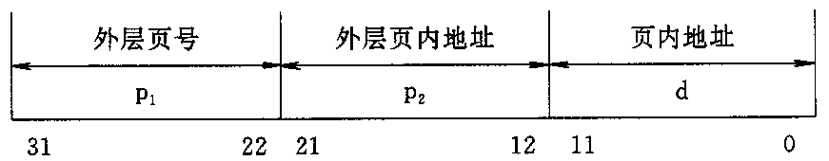
4.3.5：逻辑地址
逻辑地址结构可描述如下：
页目录位移
页表页位移
页内位移
如果页表很大，页表占用的内存物理块也允许是离散的，这样就需要再建立页表的页表，即页目录，这就是二级页表机制，需要的还可建立更多级的页表机制

Slide 36
4.3.5：地址转换
目录位移 页表页位移 页内位移
逻辑地址
页目录表
控制寄存器
F
B
B offset
物理地址
进程一级页表
进程二级页表

Slide 37
分页式存储的基本原理
快表
分页式存储空间的分配和去配
分页式存储空间的页面共享和保护
多级页表
反置页表

Slide 38
4.3.6 反置页表
为所有进程维护一张表
由于页表所占的主存空间越来越多，为减小主存的开销，有的系统如IBM AS/400，则采用反置页表
反置页表(Inverted Page Table, IPT)是为内存中的每一个物理块建立一个页表项并按照块号排序，该表每个表项包含正在访问该页框的进程标识、页号、哈希链指针、特征位 … ，用来完成主存页框（物理地址）到访问进程的页号（逻辑地址）的转换

Slide 39
4.3.6：地址转换
逻辑地址
物理地址
pid page offset
B offset
进程标识 特征位 页面号
B
如何描述共享内存？
反置页表
Notes:
IPT建立了进程-内存的映射关系，而非为每个进程独立设置整个内存的页表，节省了页表空间，但为共享内存制造了障碍
因为每个页面只对应了一个进程，而非多个进程。

Slide 40
4.3：分页存储管理的评价
彻底消除了外碎片，存在少量内碎片，提高了内存的利用率
分页操作由系统自动进行，页面与源程序不存在逻辑关系。
难以对源程序以模块为单位进行分配、共享和保护。

Slide 41
4.4 分段式存储管理
程序模块
程序模块
程序模块
程序的分段结构
分段式存储管理的基本原理
段的共享和保护
分段和分页的比较
段页式存储管理方式

Slide 42
程序的分段结构
分段式存储管理的基本原理
段的共享和保护
分段和分页的比较
段页式存储管理方式

Slide 43
4.4.1 程序的分段结构
存储管理技术发展的目标
系统准则：提高系统利用率
固定分区
可变分区
分页管理
用户准则：方便用户编程

Slide 44
4.4.1（续）
分页存储管理机制和分区存储管理机制强调的是系统(硬件)如何管理和分配内存,系统对用户程序结构并未给出任何要求和限制,程序员对于系统采用何种存储管理方案也不必过于关心
分页存储管理机制和分区存储管理机制都是面向系统的机制和方案,不是面向用户的机制和方案
它们不考虑程序的逻辑结构,只考虑如何提高内存利用率

Slide 45
4.4.1：引入原因
段：基于模块化的程序设计，通常将一个大任务分成若干个相对独立的子任务，对应于子任务编写子程序
各个子程序可以独立的编辑、编译、链接和执行
各个子程序由实现的功能决定，长度各不相同。执行时，根据实际需要将各个子程序链接成一个大程序

Slide 46
程序的分段结构
分段式存储管理的基本原理
段的共享和保护
分段和分页的比较
段页式存储管理方式

Slide 47
4.4.2 分段存储管理基本原理
程序有若干逻辑段组成，每个段有自己的名字和长度，程序的逻辑地址有段名（段号）和段内偏移量组成，每个段的逻辑地址从0开始编址
即二维逻辑地址
段 号
段内位移

Slide 48
4.4.2（续）
基于段的二维逻辑地址结构，对用户是可见的,用户知道逻辑地址如何划分为段号和单元号
每个段的最大长度受地址结构的限制,每一个程序中允许的最多段数也可能受到限制

Slide 49
4.4.2（续）
分段存储管理以段为单位进行存储分配,为作业的每一段分配一个连续的主存空间,各段之间不一定连续。 （类似可变分区存储管理）
操作系统需为每个作业建立一张段表,用以登记每个段的段号、该段所在内存始址和段长度。段表表目起到了基址/限长寄存器的作用
分段存储器需设置一个段表控制寄存器用来存放当前占用处理器的作业的段表起始地址和长度

Slide 50
段表控制寄存器
段表
段表始址
段表长度
始址
限长
作业表
地址越界
比较
+
作业名
段表始址
段表长度
A
xxxxxx
3
段号
段内地址
绝对地址
…
…
…
逻辑地址

Slide 51
程序的分段结构
分段式存储管理的基本原理
段的共享和保护
分段和分页的比较
段页式存储管理方式

Slide 52
4.4.3 段的共享和保护
段的共享是通过不同作业段表中的项指向同一个段基址来实现的
于是，几道作业共享的例行程序就可放在一个段中，只要让各道作业的共享部分有相同的基址/限长值就可以了
必须对共享段的信息进行存取控制和保护
页存储机制下，针对程序共享是如何实现的？

Slide 53
进程 1
页表
进程 1
ed 1
21
段表
ed 2
22
editor
... ...
... ...
80
ed 40
60
... ...
data 1
240
data 1
61
ed 1
editor
...
...
ed 2
data 10
70
... ...
ed 40
data 1
进程 2
页表
data 1
...
... ...
ed 1
21
data 10
进程 2
ed 2
22
... ...
段表
data 2
... ...
... ...
data 1
editor
ed 40
60
...
80
data 1
71
data10
data 2
380
...
...
data 10
80
分页存储管理
分段存储管理

Slide 54
程序的分段结构
分段式存储管理的基本原理
段的共享和保护
分段和分页的比较
段页式存储管理方式

Slide 55
4.4.4 分段和分页的比较
分段是信息的逻辑单位,由源程序的逻辑结构所决定,用户可见;分页是信息的物理单位,与源程序的逻辑结构无关,用户不可见
段长可根据用户需要来规定,段起始地址可从任何主存地址开始;页长由系统确定,页面只能以页大小的整倍数地址开始
分段方式中,源程序(段号,段内位移)经链接装配后地址仍保持二维结构;分页方式中,源程序(页号,页内位移)经链接装配后地址变成了一维结构
Notes:
程序由多个模块构成，每个模块即为独立的一段。
通过链接，将多个模块组合在一起后，每个模块仍保存独立性，不会合并。
但是在分页机制下，出于节约内存考虑，多个模块链接合并后，就合并到了同一段内，再根据这一整段，分配离散的多页。

Slide 56
程序的分段结构
分段式存储管理的基本原理
段的共享和保护
分段和分页的比较
段页式存储管理方式

Slide 57
4.4.5 段页式存储管理方式
分页可以提高内存利用率
分段可以很好的满足用户的需求
段页式存储管理的基本思想：
将每个段进一步分成若干个页面，每个页面装入一个内存块，同一段的不同页面可以分到内存的不连续同块中

Slide 58
利用段表和页表实现地址映射

Slide 59
4.4.5：段页式系统的地址变换
逻辑地址

Slide 60
作业
名词解释
页框、页面、页表、快表、多级页表、反置页表、段
问答
分段和分页的比较

